Slide 1
Question Answering - Information Retrieval
(AI)
19521299 –Nguyễn Chí Cường

Slide 2
Table of contents
01
02
03
04
Overview
Data
System
Summary

Slide 3
01
Overview
(AI)

Slide 4
Description
Input: Question
Output: A Wikipedia entity, a number, or a date in the Wikipedia corpus.
Explained:
If the answer is a Wikipedia entity the answer should start with “wiki/” and the title of the page, using “_” instead of “ “ space. For examples: “wiki/George_Washington”, “wiki/George_Washington”, "wiki/Ngô_Viết_Thụ“
If the answer is a date, the answer should follow the format “ngày … tháng … năm ...", “tháng … năm …", “năm ….”. For examples: năm 1942, ngày 2 tháng 9 năm 1945.
If the answer is a number, the answer should be a literal number: For example: “15”, “16”

Slide 5
Description
Example:
Question | Expected Answer
Tổng thống đầu tiên của Mỹ là ai? | wiki/George_Washington
Ai là người thiết kế ra dinh độc lập ? | wiki/Ngô_Viết_Thụ
Nhà thơ Xuân Quỳnh sinh năm bao nhiêu ? | năm 1942
Đại Việt sử ký toàn thư của Ngô Sĩ Liên năm 1479 gồm bao nhiêu quyển | 15
Nước nào vô địch World Cup 2026 | null

Slide 6
02
Data
(AI)

Slide 7
Data
Zalo AI Challenge 2022:
Train data: have 20857 entities is end to end dataset, can use build sub components such as long candidate selection, short candidate extraction, entity linking from short candidate to Wikipedia Page.
Test data: have 200 question use for test.
Wikipedia Vietnamese Corpus: Have ~1000000 entities wiki article crawl from Wikipedia Vietnamese which contain title and whole content of each article.

Slide 8
Data – Train Data
id: id of item
question: a question
text: the text, maybe answer can extract from text, maybe not
is_long_answer: true or false indicate the text could be long candidate for question or not.
short_candidate: the span answer for question extract from text
short_candidate_start: the start position of short candidate in the text
answer: the expected answer for the question
category: the category of entites, in train data have 3 categories.

Slide 9
Data – Train Data
 | FULL_ANNOTATION | PARTIAL_ANNOTATION | FALSE_LONG_ANSWER
id | x | x | x
question | x | x | x
is_long_answer | x | x | x
text | x | x | x
short_candidate_start | x
short_candidate | x
answer | x

Slide 10
Data – Train Data
Sample entity with category is FULL_ANNOTATION:
"id": "c926e7b0717202618a10dd907d4b4c39",
"question": "Đất nước nào không có quân đội",
"title": "",
"text": "có 23 quốc gia không có lực lượng quân đội, bao gồm: Costa Rica, Iceland, Panama, Micronesia, Quần đảo Marshall, và Vatican...",
"short_candidate_start": 53,
"short_candidate": "Costa Rica, Iceland, Panama, Micronesia, Quần đảo Marshall, và Vatican...",
"answer": "wiki/Danh_sách_quốc_gia_không_có_lực_lượng_vũ_trang",
"category": "FULL_ANNOTATION",
"is_long_answer": true
}

Slide 11
Data – Train Data
Sample entity with category is FULL _ANNOTATION
"id": "718d41cd997b2b44b0685ac54aa55bd8",
"question": "Thủ tướng Trung Quốc là gì",
"title": "Trung Quốc",
"text": "Thủ tướng Trung Quốc là nhân vật lãnh đạo chính phủ , chủ trì Quốc vụ viện gồm bốn phó thủ tướng cùng người đứng đầu các bộ và uỷ ban cấp bộ . Chủ tịch nước đương nhiệm là Tập Cận Bình , ông cũng là Tổng Bí thư của Đảng Cộng sản Trung Quốc và Chủ tịch Quân uỷ Trung Quốc , do vậy ông là lãnh đạo tối cao của Trung Quốc .",
"category": "PARTIAL_ANNOTATION",
"is_long_answer": true

Slide 12
Data – Train Data
Sample entity with category is FALSE_LONG_ANSWER
"id": "d38ef5bf1fb82b410026ed82c8a44cae",
"question": "Pháp tấn công xâm lược Việt Nam vào ngày tháng năm nào",
"title": "Raymondienne",
"text": "Raymondienne (hay Raymonde Dien) sinh ngày 13 tháng 5 năm 1929 tại Pháp là một người phụ nữ (đảng viên Đảng Cộng sản Pháp) đã tham gia phong trào đấu tranh chống Pháp tái xâm lược Việt Nam.",
"category": "FALSE_LONG_ANSWER",
"is_long_answer": false

Slide 13
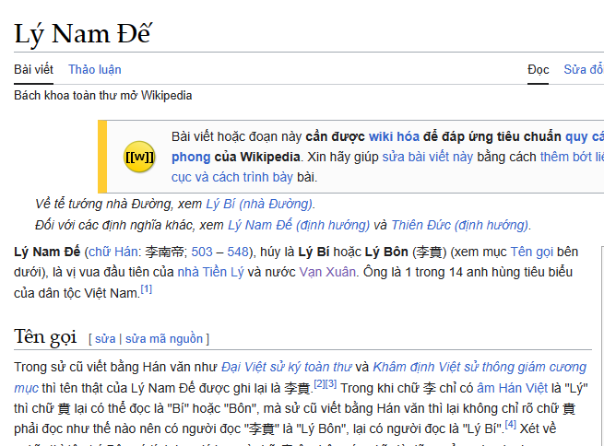
Data – Wiki
"id": id of wiki page,
"title": title of wiki page,
"text": Context of article,
“url": url of wiki page
Just focus on two column title and text

Slide 14
03
System
(AI)

Slide 15
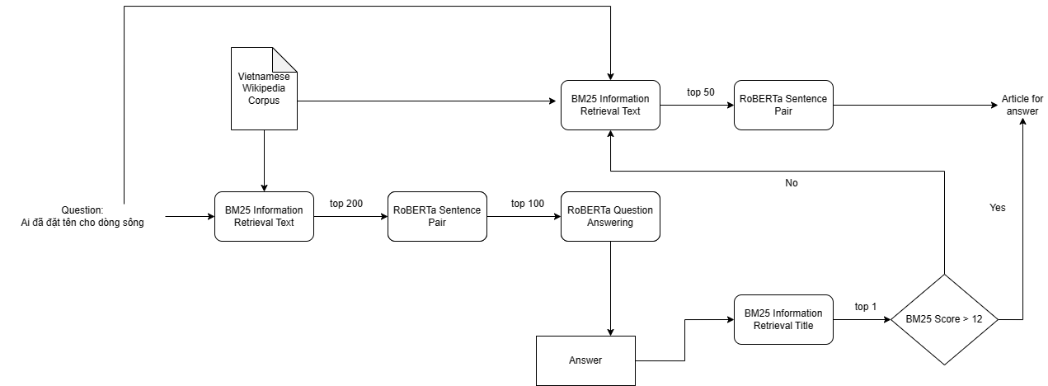
Pipline

Slide 17
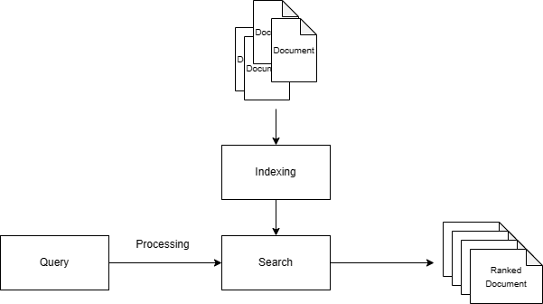
What is Information Retrieval

Slide 18
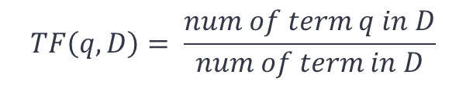
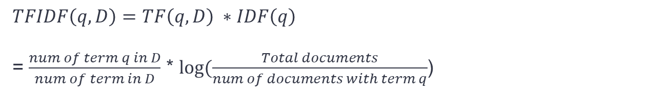
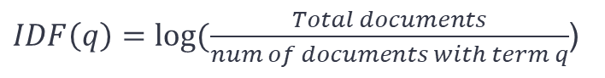
TF-IDF
$$TF\left(q,D\right)= \frac{num of term q in D}{num of term in D}$$
$IDF\left(q\right)=log⁡(\frac{Total documents}{num of documents with term q}$)
$$TFIDF\left(q,D\right)=TF\left(q,D\right) ∗IDF\left(q\right)$$
= $\frac{num of term q in D}{num of term in D}$ * $log⁡(\frac{Total documents}{num of documents with term q}$)

Slide 19
TF-IDF - Example
3 sentence example:
Text1: Tôi muốn đặt một ly cà phê đen
Text2: Tôi uống một ly nước lọc
Text3: Ly cà phê đen được đặt trên bàn
Sentence processed:
Text1: tôi muốn đặt một ly cà_phê đen
Text2: Tôi uống một ly nước_lọc
Text3: Ly cà_phê đen được đặt trên bàn
TF(cà_phê, Text1) = 1/7
TF*IDF(cà_phê, Text1) = 1/7 * log(3/2)
TF(cà_phê, Text2) = 0
TF*IDF(cà_phê, Text2) = 0 * log(3/2)
TF(cà_phê, Text3) = 1/7
TF*IDF(cà_phê, Text3) = 1/7 * log(3/2)
IDF(cà_phê) = log(3/2)

Slide 20
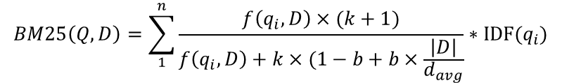
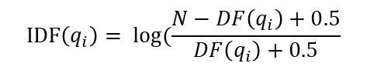
Okapi BM25
$$BM25\left(Q, D\right)=\sum_{1}^{n}{\frac{f\left(q_{i},D\right)×(k+1)}{f\left(q_{i},D\right)+k×(1−b+b×\frac{\left|D\right|}{d_{avg}}}∗IDF⁡(q_{i})}$$
$$IDF\left(q_{i}\right)= log⁡(\frac{N−DF\left(q_{i}\right)+0.5}{DF\left(q_{i}\right)+0.5}$$
Notes:
Default
$k= 1.25$
$b = 0.25$

Slide 21
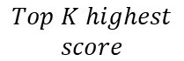
Okapi BM25
Wiki document
Wiki document
Wiki document
BM25 Model
Wiki document
Wiki document
Question
Ranked Wiki document
$$Top K highest$$
$$score$$
Notes:
Default
$k= 1.25$
$b = 0.25$

Slide 23
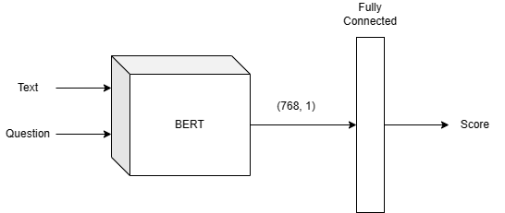
First BERT Sentence Pair

Slide 24
First BERT Sentence Pair
~12100 entities
FULL_ANNOTATION
PARTIAL_ANNOTATION
label
1
Training Dataset
Get “Question”, “Text”
~12300 entities
FALSE_LONG_ANSWER
label
0

Slide 26
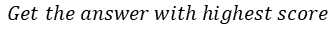
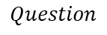
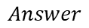
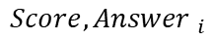
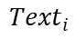
Answer Extraction
$$Texts=\left[{Text}_{1},{…,Text}_{100}\right], those texts get from wikipedia article$$
BERT Question Answering
$$Get the answer with highest score$$
$$Answer$$
$${Text}_{i}$$
$${Score, Answer }_{i}$$
$$Question$$

Slide 28
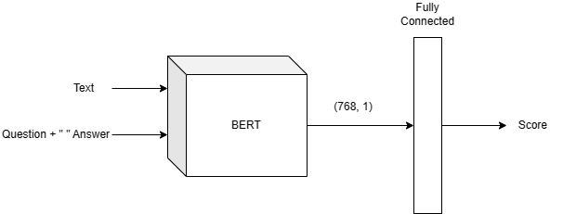
Second BERT Sentence Pair

Slide 29
First BERT Sentence Pair
Use BM25 get top 3 articles not answer
label
0
Training Dataset
~4000 entities
FULL_ANNOTATION with answer is wiki article
label
1

Slide 30
BERT Sentence Pair – Train
Pre-trained: nguyenvulebinh/vi-mrc-base · Hugging Face
First model | Second model
F1 Score: 0.8233593524139925 Training Loss: 0.2538 Validation Loss: 0.3580 Train 10 epoch. Time each epoch: 715 s | F1 Score: 0.8700808625336928 Training Loss: 0.1621 Validation Loss: 0.1600 Num Epoch = 10 Time each epoch = 1261s

Slide 31
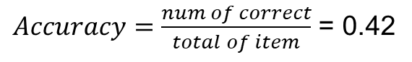
Evaluation System
$Accuracy=\frac{num of correct}{total of item}$ = 0.42
Question | Answer
Tây Du Ký phiên bản Trương Kỷ Trung khởi quay năm nào | Predict: 2009
 | True Answer: 2014
Huấn luyện viên bóng đá Park Hang Seo sinh năm bao nhiêu | Predict: 1967
 | True Answer: 1957

Slide 32
Evaluation System
Question | Answer
Tên con song dài nhất châu Âu | Predict: wiki/Sông_Volga
 | True Answer: wiki/Sông_Volga
Tổng thống Hoa Kỳ thứ 45 là ai | Predict: wiki/Donald_Trump
 | True Answer: wiki/Donald_Trump

Slide 33
Evaluation System
Question | Answer
Thành phố nào là tỉnh lỵ của Kon Tum | Predict: wiki/Đáng_Kon_Tum Short_candidate: thành phố Kon Tum
 | True Answer: wiki/Kon_Tum_(thành_phố) Short_candidate: thành phố Kon Tum
Ai hiện là giám đốc điều hành Xiaomi | Predict: wiki/Lei Short_candidate: Lei Jun
 | True Answer: wiki/Lôi_Quân Short_candidate: Lei Jun

Slide 34
04
Summary
(AI)

Slide 35
Summary
(-) Can Improve
Create data for train BERT sentence pair version 2, need to get more articles by BM25
Use entities have category PARTIAL_ANNOTATION
Train model QA Extraction
(-) Gained
Experience working with LLM, Information Retrieval
Knowledge with BERT architecture, BM25

Slide 36
Thanks!
Any questions?

